Slide 1
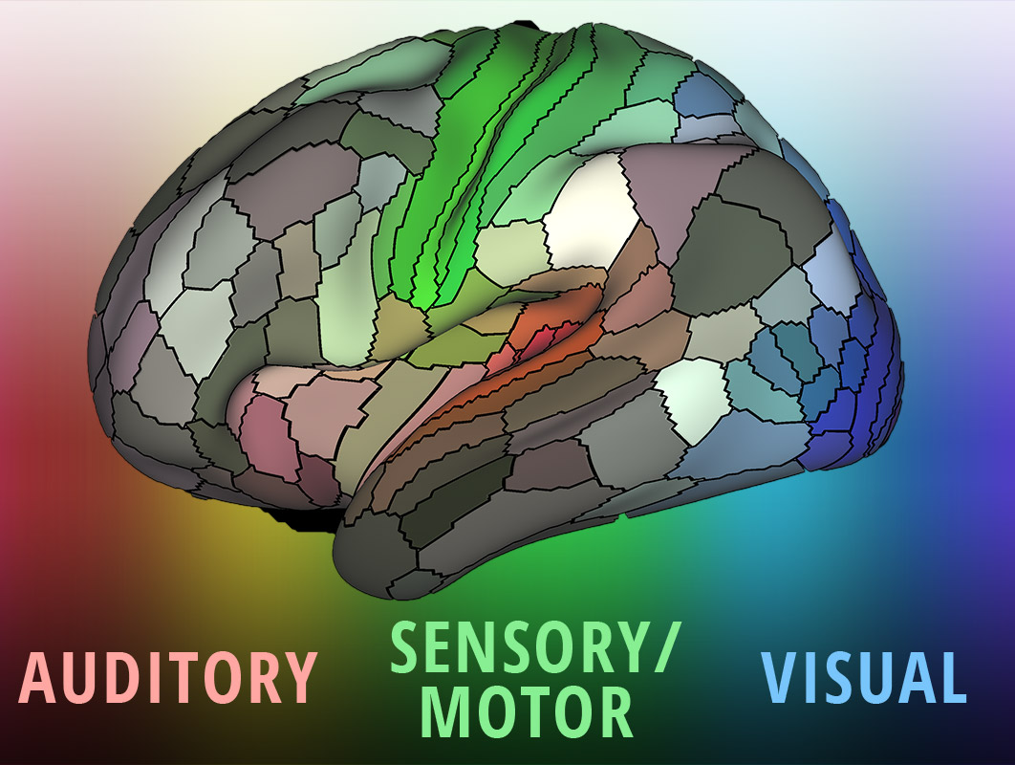
CORTECCIA CEREBRALE
per le lezioni del prof. P. Paolo Battaglini
v 3.5

Slide 2
QUADRO GENERALE
Organizzazione funzionale della corteccia cerebrale
laminazione e suddivisioni citoarchitettoniche
sviluppo del cervello e maturazione della corteccia cerebrale
aree associative della corteccia cerebrale
Casi clinici:
Studentessa con nausea, rossore e sudorazione
Crisi convulsive in bambino molto piccolo

Slide 3
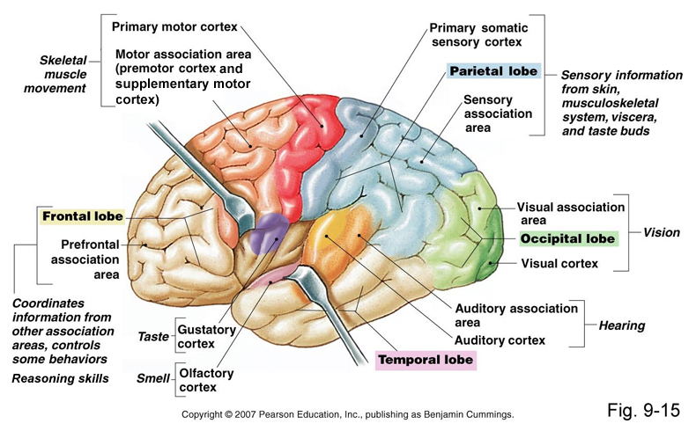

Slide 4
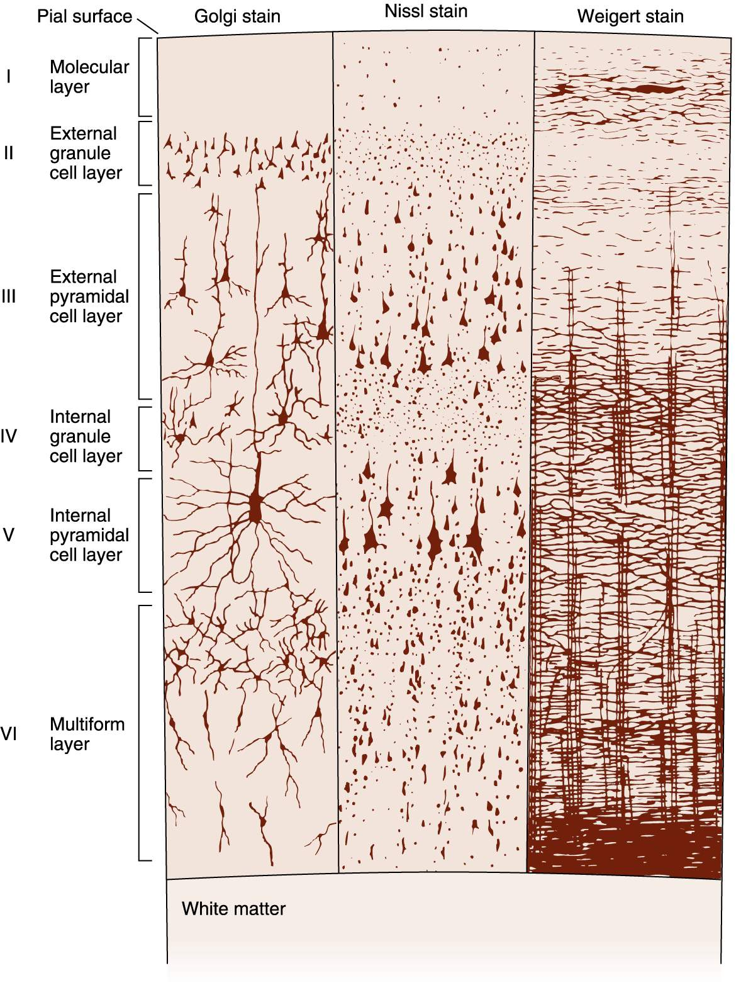
Corteccia cerebrale
molecolare
I
granulare
esterno
II
piramidale
esterno
III
granulare
interno
IV
piramidale
interno
V
multiforme
VI
Golgi
Nissl
Weigert

Slide 5
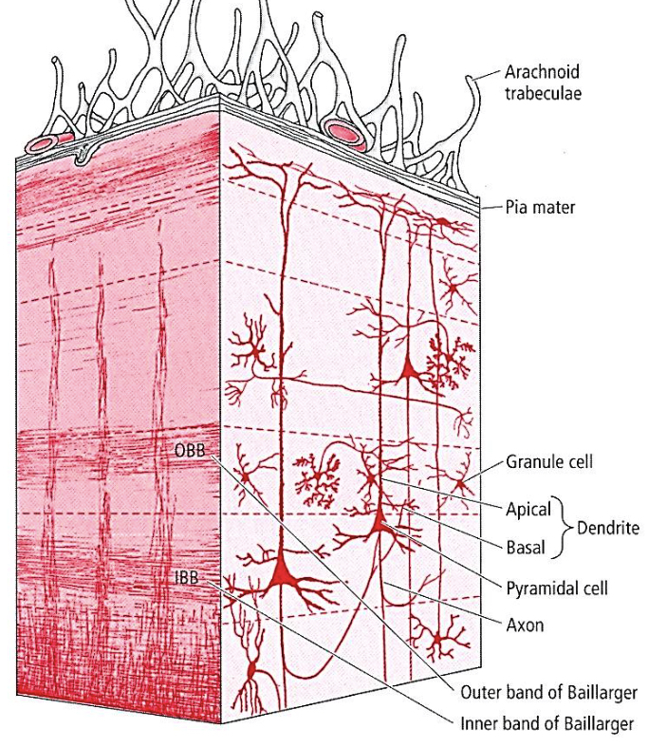
CORTECCIA CEREBRALE
Corteccia cerebrale
molecolare
granulare
esterno
piramidale
esterno
granulare
interno
piramidale
interno
multiforme
I
II
III
IV
V
VI
Golgi
Nissl
Weigert

Slide 6
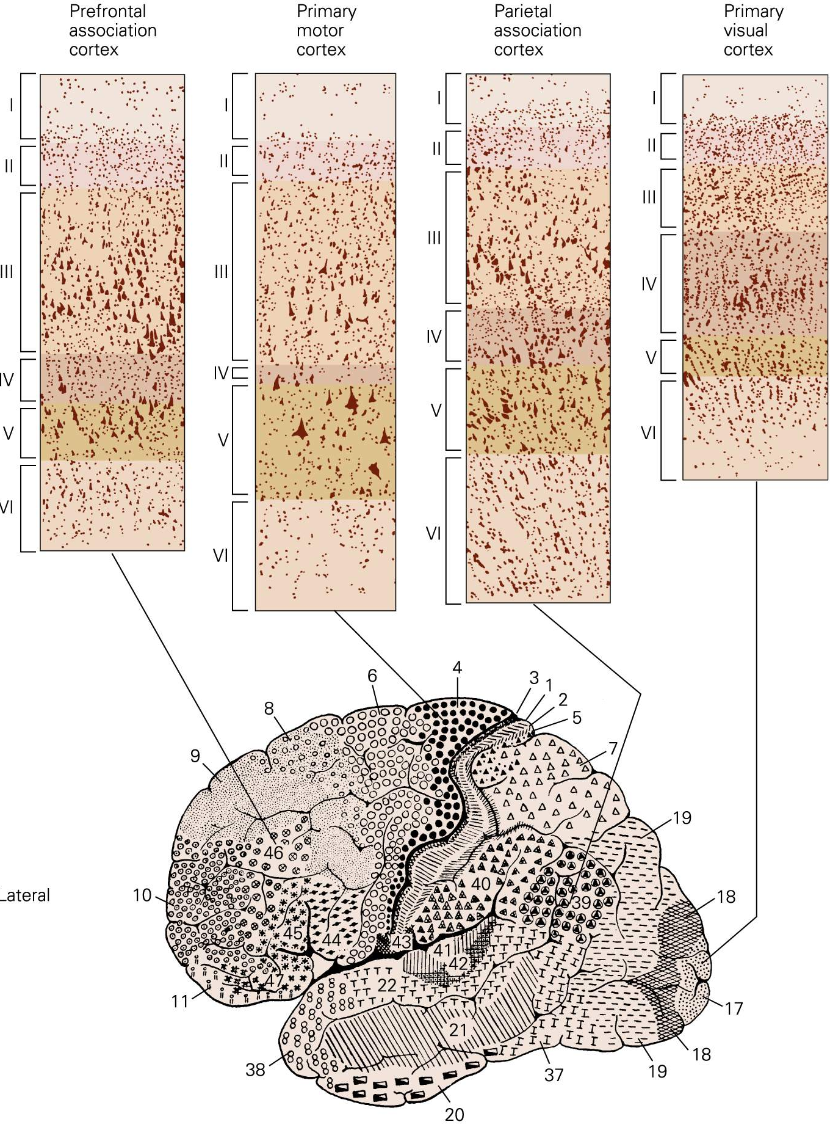
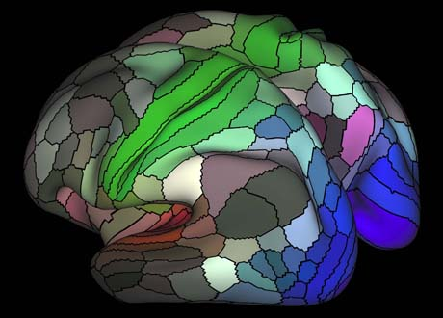
Differenze citoarchitettoniche
About 100 different areas mapped in the human cerebral cortex. Glasser t al. Nature. 2016; 536(7615): 171–178. doi:10.1038/nature18933

Slide 7
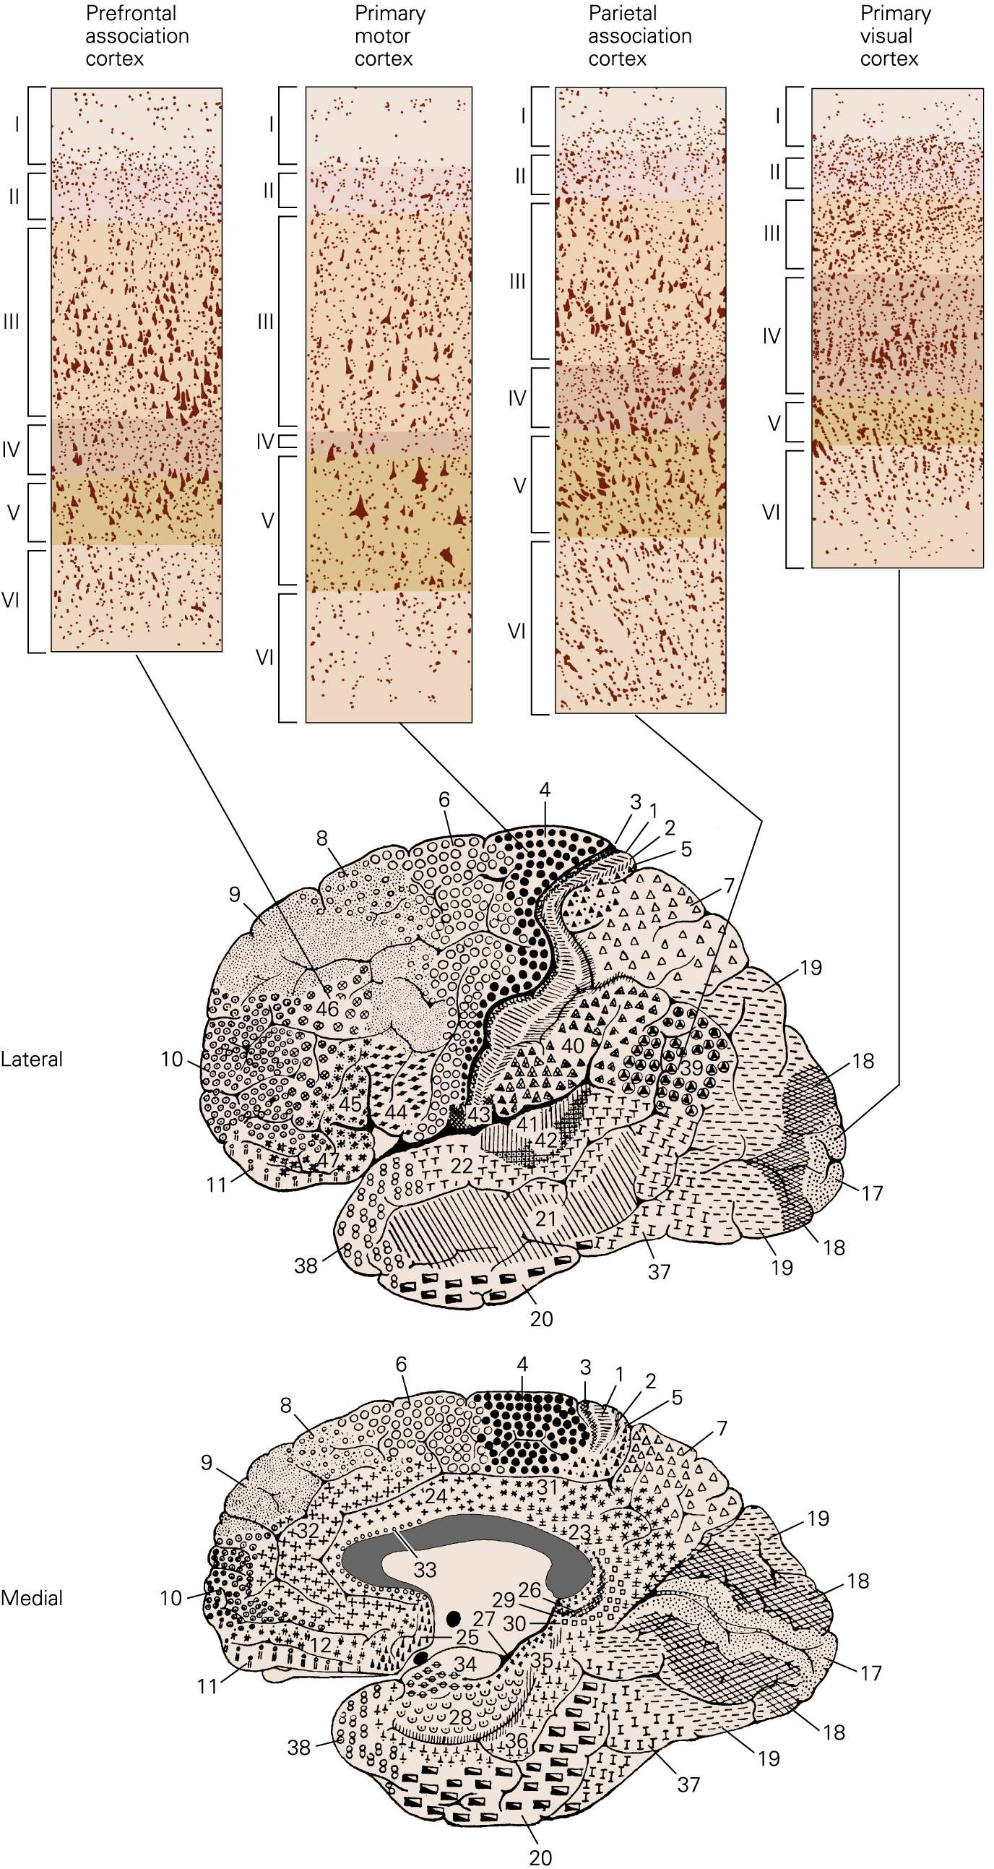
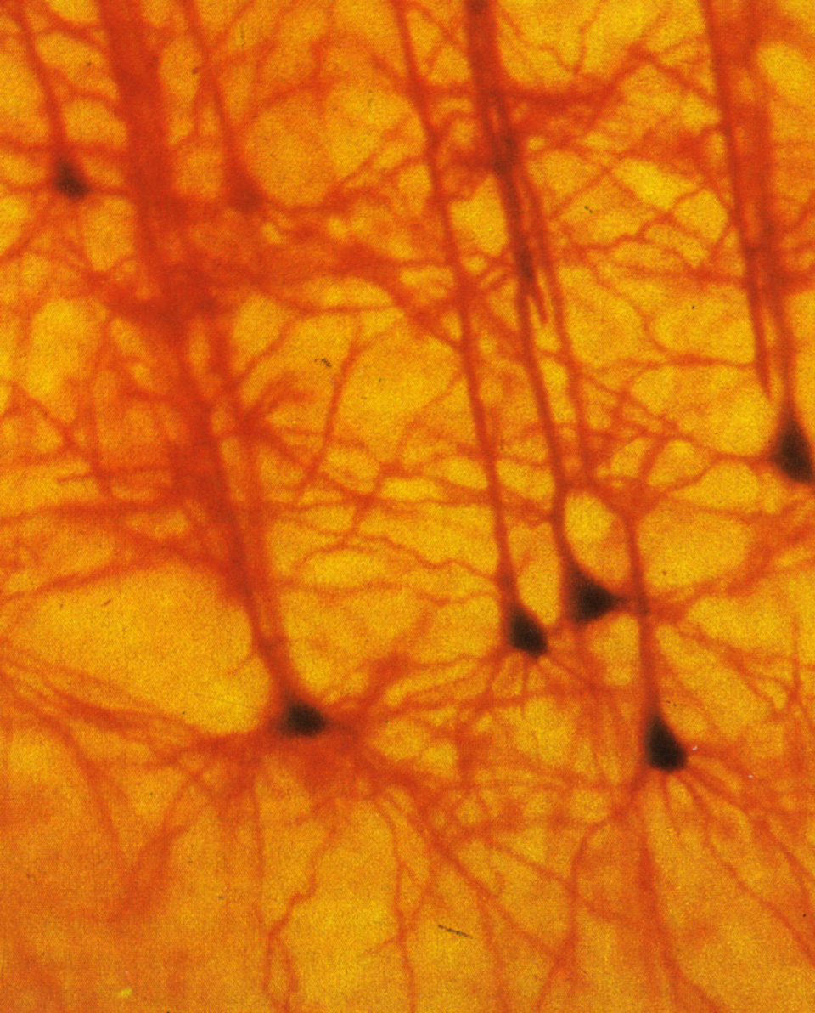
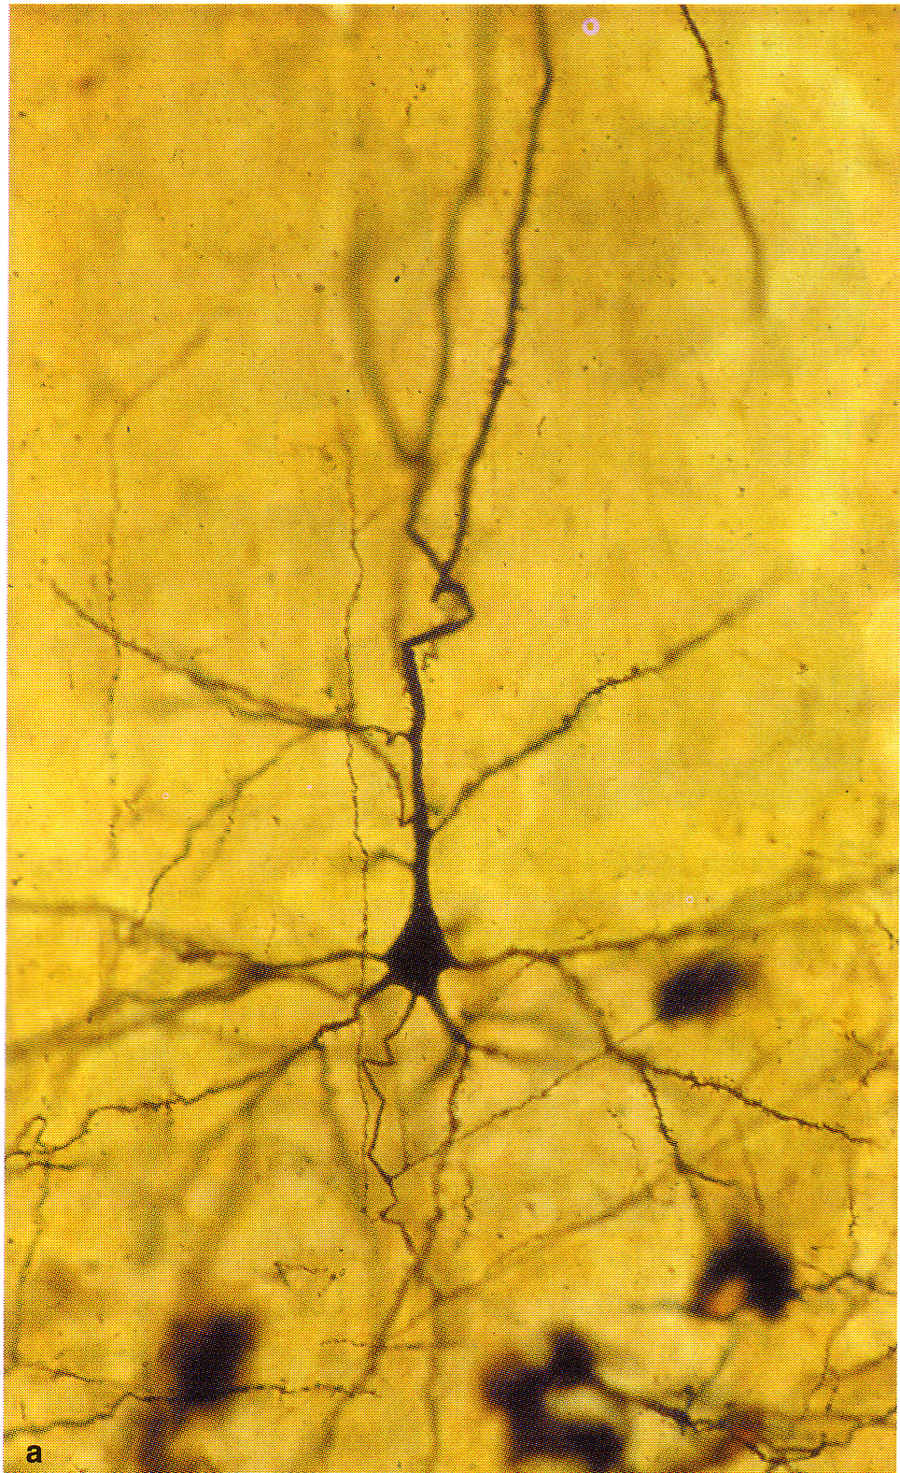
Corteccia cerebrale
Neuroni piramidali
Modificata, da Kandel et al.

Slide 8
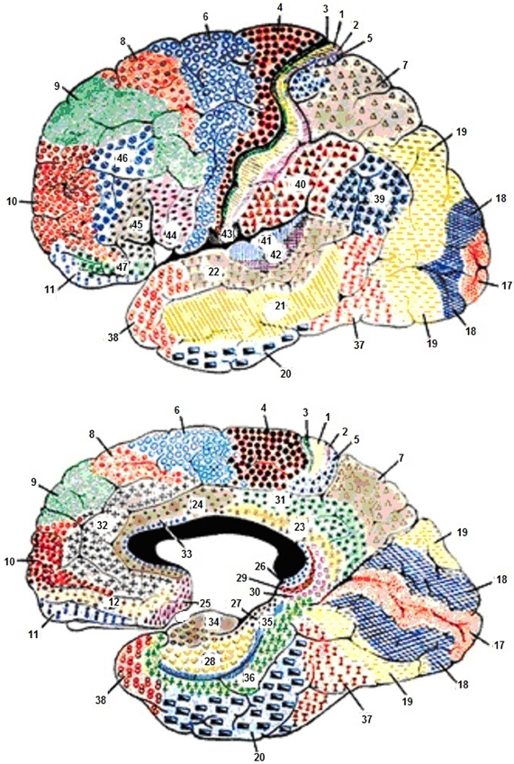

Slide 10
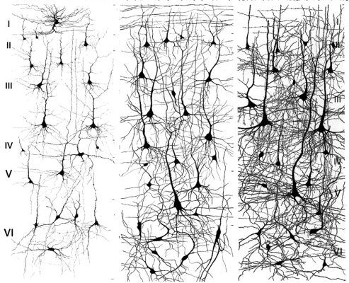
CORTECCIA CEREBRALE
Dopo la nascita, il numero di neuroni rimane quasi costante, ma i loro prolungamenti e le loro connessioni aumentano enormemente.
Aumenta anche il numero di cellule non nervose, che diventeranno 10 volte più numerose dei neuroni
Nascita
3 mesi
2 anni
Alla nascita, la quantità di esperienze aumenta drammaticamente. Alcune reti sinaptiche si attivano più di prima e diventano più forti, dando origine a connessioni sempre maggiori e più complesse. All’età di 3 anni, ogni neurone ha circa 10.000 sinapsi; quelle poco o non attive, verranno eventualmente eliminate.

Slide 11
Il cervello è l’organo che, dopo il concepimento e per tutta la vita fetale, si accresce maggiormente.
200
180
Tessuti
linfoidi
160
140
120
Cervello e testa
Percentuale delle dimensioni all’età di 20 anni
Nella vita prenatale, l’accrescimento cerebrale è prevalentemente dovuto a formazione di nuovi neuroni.
100
80
Corpo e maggior parte degli organi interni
60
40
Organi riproduttivi
20
Nella vita postnatale, l’accrescimento cerebrale è prevalentemente dovuto a formazione di nuove cellule non nervose
0
2
4
6
8
10
12
14
16
18
20
Età in anni
Andamento temporale dell’accrescimento, nella vita post-natale, di alcuni distretti corporei. I dati comprendono sia maschi che femmine. Modificata da Current Pediatric Diagnosis & Treatment, 1984

Slide 12
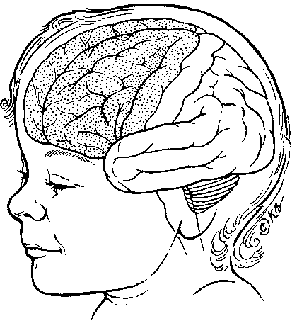
Parti diverse del cervello maturano in tempi diversi, a secondo di fattori endogeni e per le necessità imposte dal mondo esterno
Lo sviluppo, non più basato sull’aumento del numero dei neuroni, ma sulla mielinizzazione ed entità delle connessioni (numero di sinapsi), continua nell’infanzia
3-6 anni
Aree di rapida mielinizzazione
I lobi frontali vanno incontro ad una rapida mielinizzazione, grazie alla quale i neuroni vengono isolati elettricamente gli uni dagli altri. Ciò ne migliora la comunicazione, aiutando il bambino a sviluppare, fra l’altro, le proprie capacità attentive e quelle motorie

Slide 13
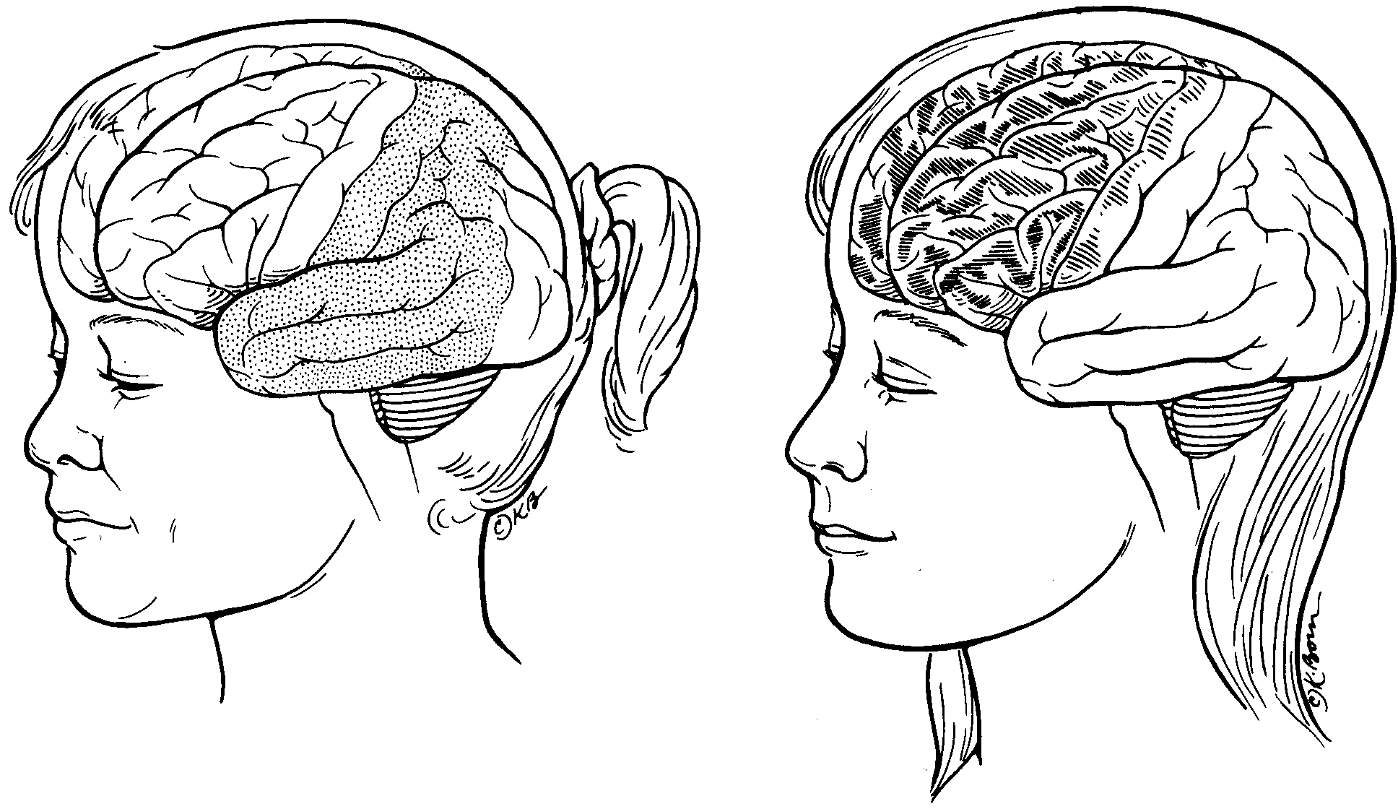
Lo sviluppo continua ancora nell’adolescenza, e ancora dopo
Aree in rapido cambiamento
Aree in maturazione
Lobi frontali
Lobo parietale
Lobo temporale
7-15 anni
Quando il cervello entra nell’adolescenza, sottostà ad una nuova spinta maturativa, con possibili effetti, fra l’altro, sulle attitudini linguistiche e matematiche
16-20 anni
Nei lobi frontali si hanno continui cambiamenti, che sono alla base di nuovi modi di pensare, di comportarsi e di guardare alla vita in generale

Slide 14
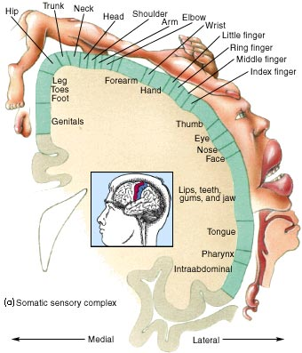
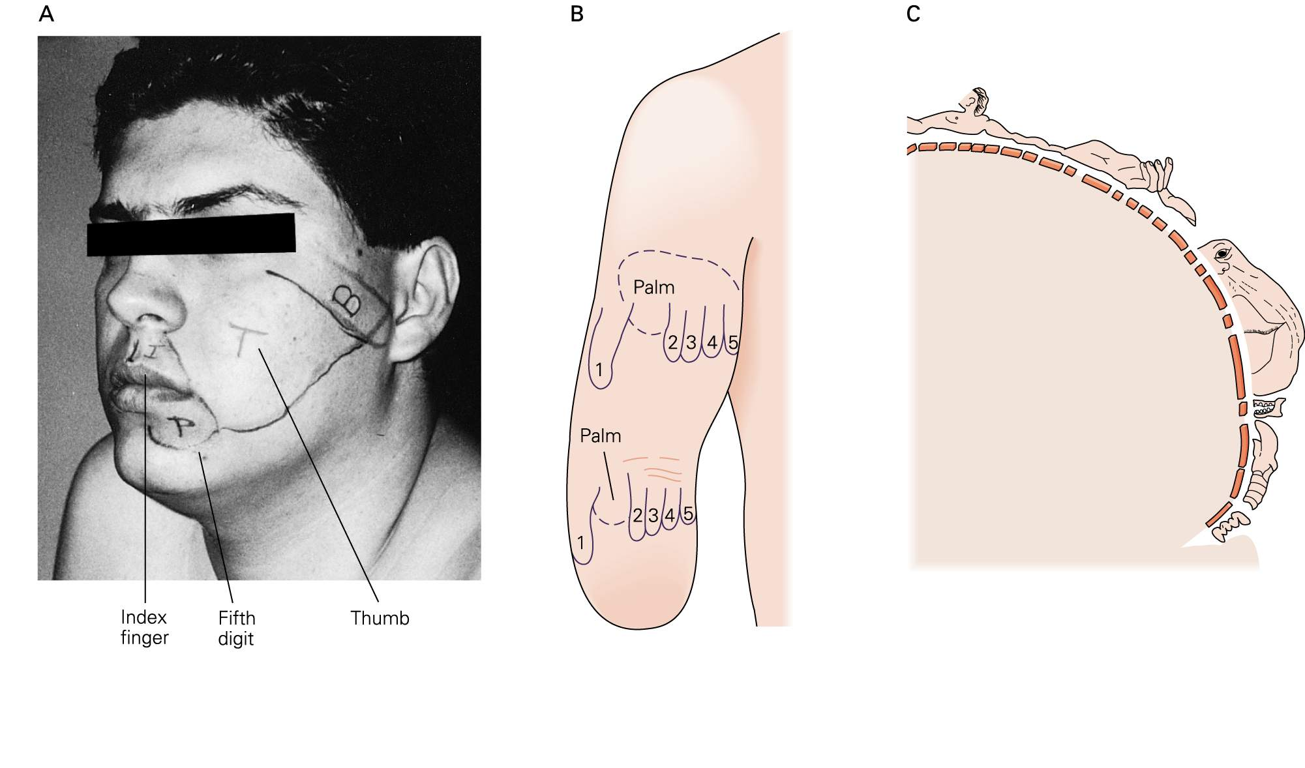
SINDROME DELL’ARTO FANTASMA
territori deafferentati
La stimolazione del braccio e della faccia evoca sensazioni nella mano “fantasma”
braccio
faccia
Notes:
14

Slide 15
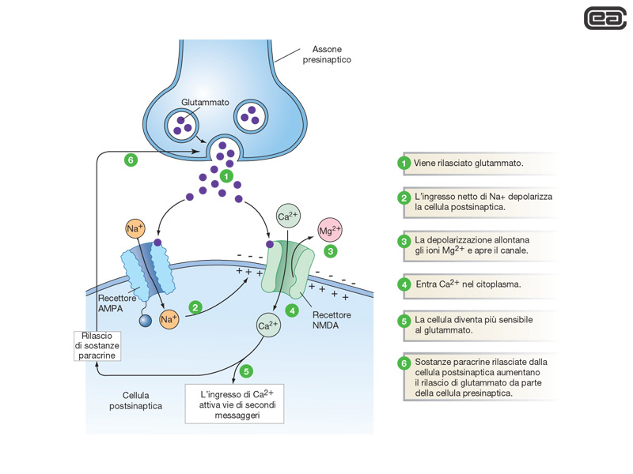
LTP: potenziamento a lungo termine
Viene rilasciato glutammato, che si lega ai recettori. Se è poco, apre solo gli AMPA e si ha una leggera depolarizzazione della membrana
1
Se è molto, la depolarizzazione è maggiore e influenza i recettori NMDA
2
6
La depolarizzazione allontana gli ioni Mg²⁺ dal recettore NMDA e ne apre il canale
3
1
7
4
Il Ca²⁺ entra nel citoplasma
Il Ca²⁺ influenza il metabolismo cellulare e la comparsa di nuovi recettori AMPA (non mostrati)
5
3
Sostanze paracrine rilasciate dalla cellula postsinaptica aumentano il rilascio di glutammato da parte della cellula presinaptica
6
2
Nuovi potenziali d’azione faranno rilasciare più glutammato, che interagirà con più recettori, potenziando la risposta post-sinaptica.
Alternativamente: pochi potenziali d’azione, prima poco efficaci, saranno maggiormente efficaci
4
7
5
AMPA: α-amino-3-idrossi-5-metil-4-isossazolo-propionic acid
NMDA: N-metil-D-aspartic acid

Slide 16
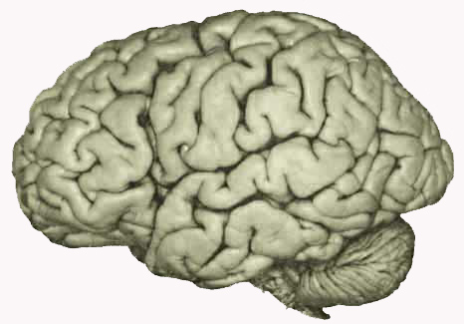
Area motoria primaria
SCISSURA DI ROLANDO
Area somatosensitiva primaria
LOBO FRONTALE
LOBO PARIETALE
Area visiva primaria
LOBO OCCIPITALE
SCISSURA DI SILVIO
Area uditiva primaria
LOBO TEMPORALE
Vennero definite “Primarie” tutte quelle aree la cui lesione produceva chiari, stabili e riproducibili deficit nella sfera motoria o in quella sensitiva e la cui stimolazioni dava origine a chiare e riproducibili sensazioni sempre nella stessa modalità o a semplici movimenti, a bassa soglia (utilizzando la minor corrente possibile). Vennero quindi aggiunte altre caratteristiche, quali la presenza di una chiara relazione topografica con la periferia, l’appartenenza ad una singola area citoarchitettonica (uniformità strutturale) ed altro ancora.

Slide 17
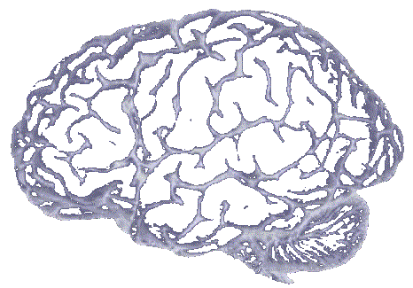
E tutta la restante corteccia?
CORTECCIA PARIETALE
ASSOCIATIVA
CORTECCIA OCCIPITALE
ASSOCIATIVA
CORTECCIA FRONTALE
ASSOCIATIVA
CORTECCIA TEMPORALE ASSOCIATIVA
L’estensione della corteccia “associativa” è, in realtà, una misura delle dimensioni del “buco nero” che abbiamo sulla conoscenza del cervello. Fortunatamente, le dimensioni della corteccia “associativa” sono andate rapidamente diminuendo, negli ultimi 50 anni.

Slide 18
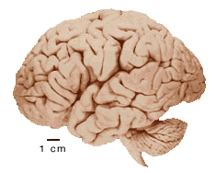

LOBO OCCIPITALE
LOBO OCCIPITALE

Slide 19
LOBO OCCIPITALE
Notes:
19
19

Slide 20

LOBO OCCIPITALE
Notes:
20
20

Slide 21
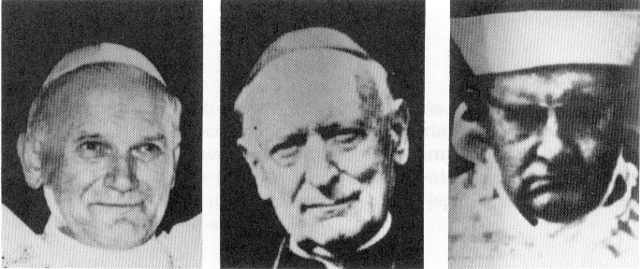
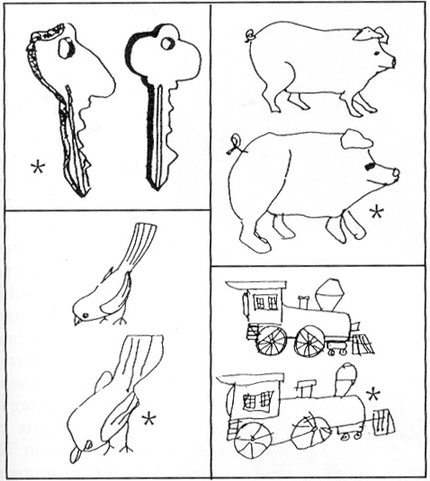
LOBO TEMPORALE

Slide 22
LOBO TEMPORALE

Slide 23
LOBO TEMPORALE

Slide 24
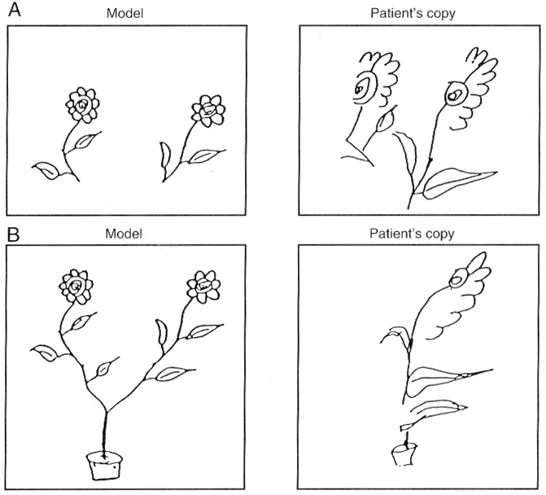
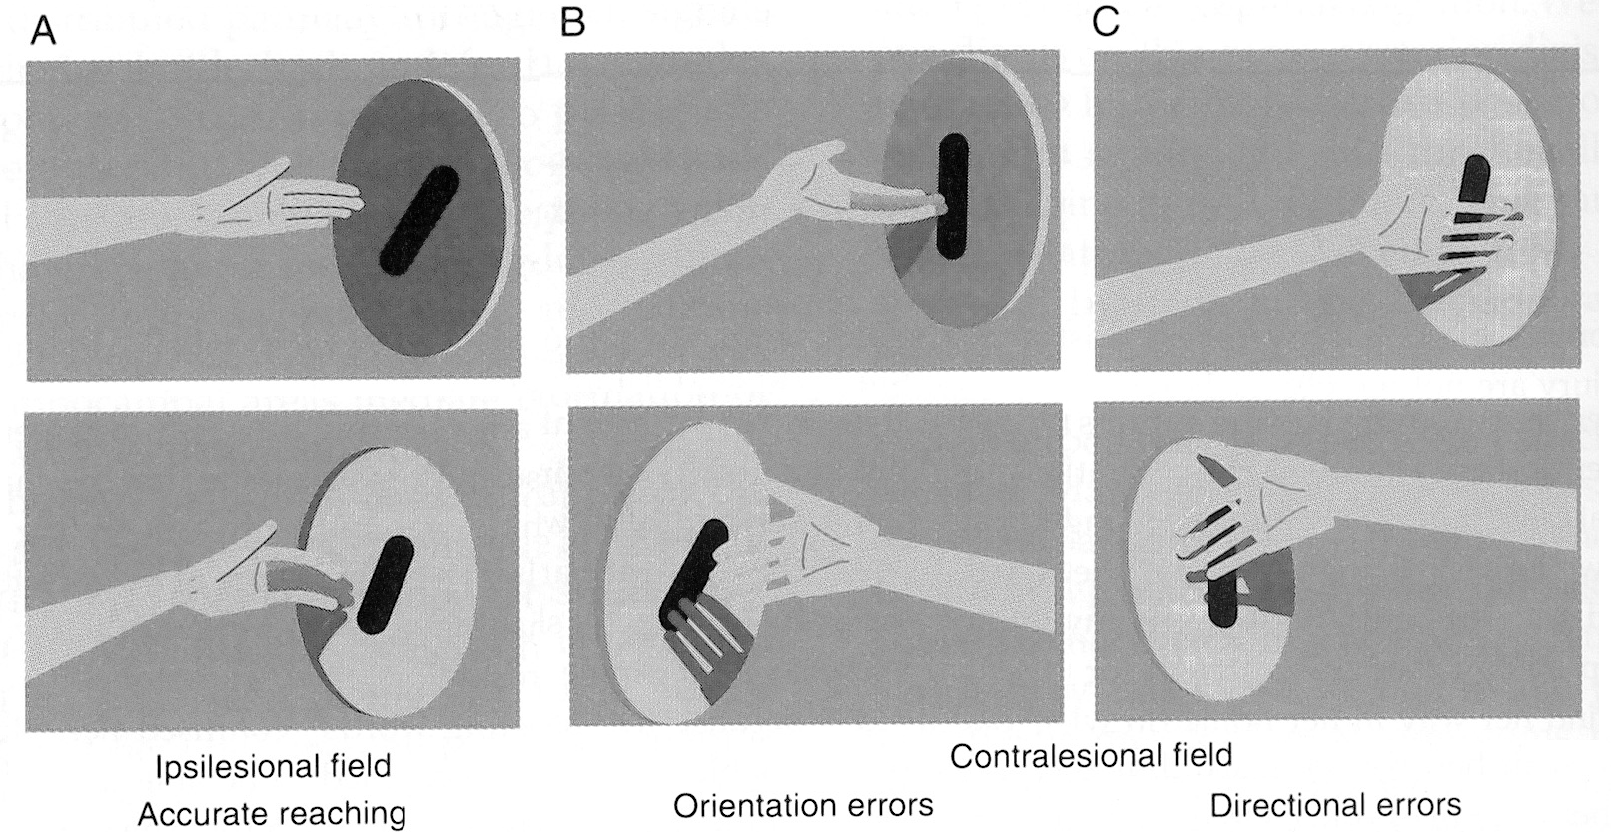
LOBO PARIETALE

Slide 25
LOBO PARIETALE

Slide 26
LOBO PARIETALE

Slide 27
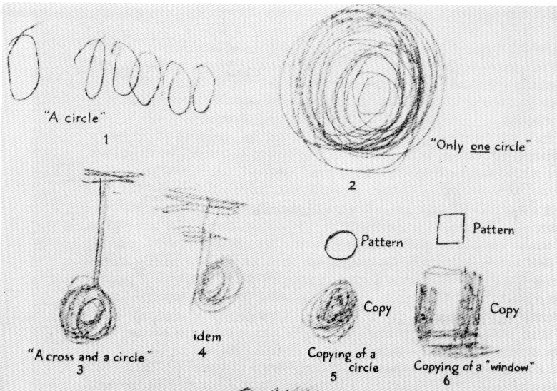
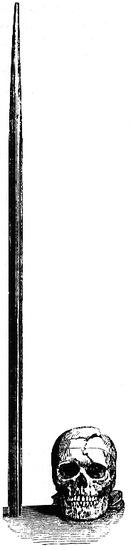
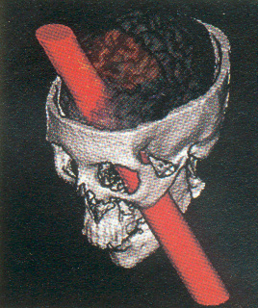
LOBO FRONTALE

Slide 28
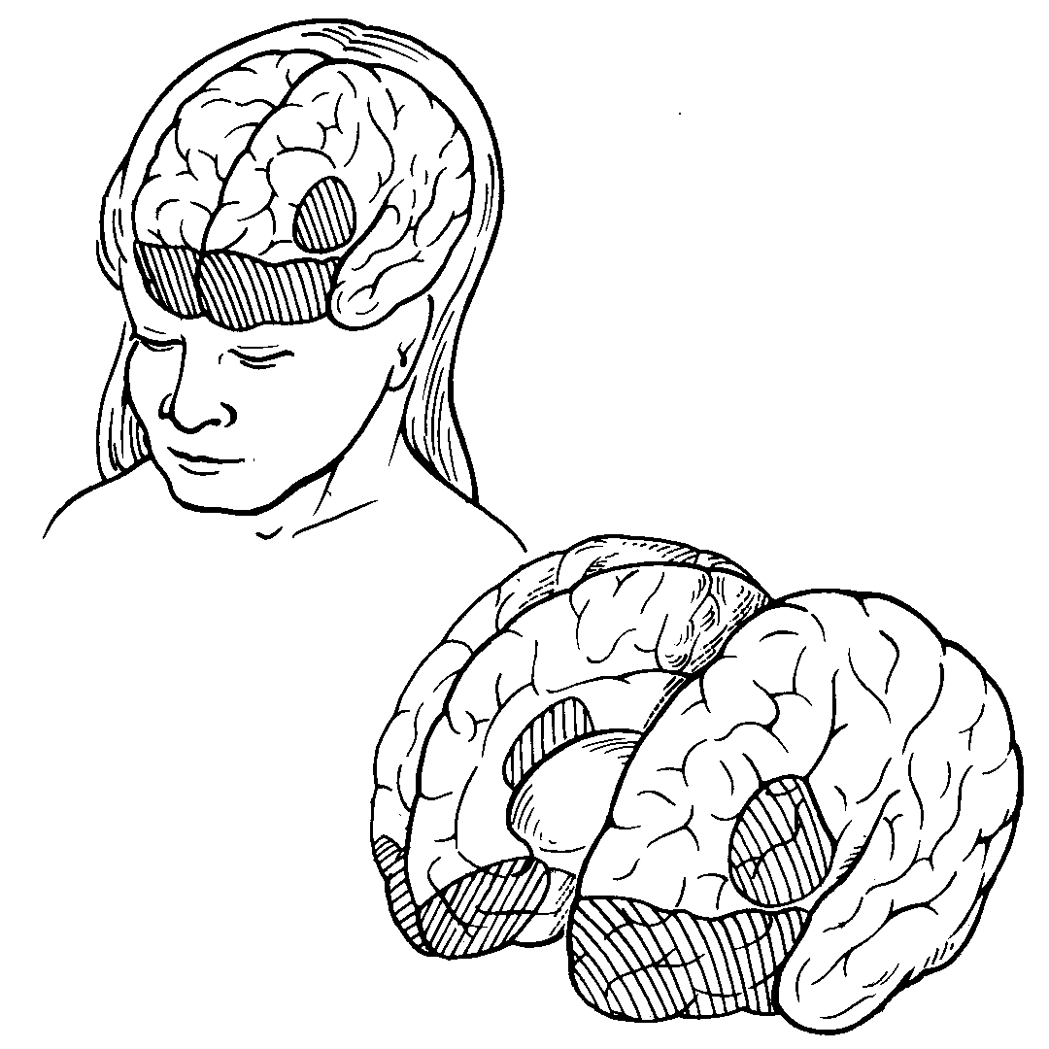
I lobi frontali rivestono un ruolo fondamentale nello sviluppo dell’individuo
Corteccia anteriore del giro del cingolo
focalizza l’attenzione
Lobi frontali
Corteccia prefrontale dorso-laterale pianificazione, pensiero concettuale
Corteccia prefrontale ventro-mediale
emozioni e significato delle sensazioni
Corteccia orbito-frontale inibizione delle azioni non appropriate

Slide 29
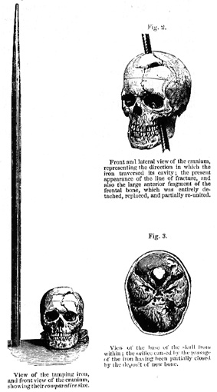
Nel 1868, M. Harlow e H. Bigelow pubblicarono il caso di Phineas Gage, un operaio che ebbe il cranio attraversato da una sbarra di ferro.
Gage sopravvisse 12 anni, ma con gravi alterazioni della personalità.
“Egli è sregolato, irriverente, indulge talvolta nella bestemmia più volgare (che in precedenza non era suo costume), manifestando poco rispetto per i compagni, intollerante verso limitazioni o avvertimenti, quando questi siano in conflitto con i suoi desideri… Progetta molti piani per il futuro, che vengono tuttavia abbandonati, in favore di altri piani che sembrano più facilmente attuabili”. Harlow, 1868.

Slide 30


Slide 32


Slide 33
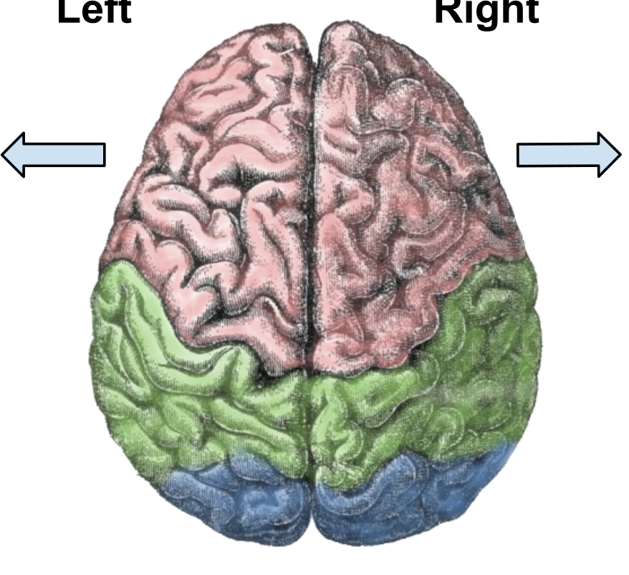
Lateralizzazione emisferica
Pensiero analitico
Percezione orientata ai dettagli
Preferenza per l’ordine sequenziale
Pensiero razionale
Espressione verbale
Precauzione
Pianificazione
Attitudini matematiche e scientifiche
Logica
Visione dello spazio destro
Movimento della parte destra del corpo
Coscienza autonoma
Linguaggio lessicale e sintattico
Scrittura
Capacità di rispondere a comandi scritti
Pensiero intuitivo
Percezione olistica
Preferenza per l’ordine causale
Pensiero emotivo
Espressione non verbale
Avventura
Impulsività
Attitudini artistiche e creative
Capacità spaziali
Immaginazione
Musica (capacità di ascolto e esecuzione)
Visione dello spazio sinistro
Movimento della parte sinistra del corpo
Coscienza autonoma
Linguaggio verbale rudimentale
Coloritura emotiva del linguaggio (prosodia)
Capacità di rispondere a istruzioni pittoriche
SINISTRO
DESTRO

Slide 34

CORTECCIA CEREBRALE

Slide 35
CASO CLINICO
Studentessa con nausea, rossore e sudorazione
Una studentessa universitaria di 21 anni si presenta alla visita medica lamentando diversi episodi di nausea (senza vomito), rossore e sudorazione.
La ragazza riferisce anche che, in concomitanza con quegli episodi, notava un lieve formicolio e la comparsa di tremori ritmici nella parte sinistra del volto che si estendevano progressivamente al braccio e alla gamba dello stesso lato. I sintomi scomparivano dopo pochi minuti.
Anche se non nega di aver fatto abuso di sostanze alcoliche, gli episodi riferiti non vi erano correlati. Nega anche di aver subito traumi cranici.
Durante la visita, la ragazza inizia ad avvertire nausea, il volto si arrossa visibilmente e aumenta la sudorazione. Perde presto conoscenza e inizia a d avere convulsioni ritmiche a entrambe le braccia e gambe. Viene applicato un saturimetro transcutaneo: la saturazione dell’ossigeno è all’83% (Quale potrebbe essere la causa?). Le convulsioni terminano dopo 2-3 minuti, ma la ragazza non riprende subito conoscenza.
La pressione arteriosa è di 160/80 mm Hg e la frequenza cardiaca è di 115 battiti al minuto (Quale potrebbe essere la causa?).
Vengono eseguiti esami ematochimici, che danno valori normali per elettroliti e creatininemia. Solo una leggera iperglicemia (come mai la iperglicemia?).
Un rapido esame neurologico mostra che la paziente risponde agli stimoli, ma non esegue gli ordini coerentemente. Le pupille si costringono simmetricamente quando illuminate da un fascio di luce (Cosa si potrebbe escludere?). Non sembra in grado di muovere il braccio e la gamba sinistra come a destra. I riflessi del gomito e del ginocchio, col martelletto, risultano più attivi sul lato sinistro (Come mai?).
Viene chiesta una indagine RM (perché?), che rivela la presenza di una massa neoplastica nel lobo temporale destro della paziente.

Slide 36
CASO CLINICO
Crisi convulsive in bambino molto piccolo
L’anno scorso Enrico, un bambino allora di 13 mesi, è stato portato dal neurochirurgo per un intervento di emisferectomia. Lo sviluppo di Enrico sembrava regolare fino a quattro mesi ma, poi, si è arrestato e Enrico stava immobile nella culla, indifferente a tutto, come fosse paralizzato. Era tutto successo gradualmente, ma iniziato in un momento ben preciso, che la madre ricorda bene. Mentre stava preparando da mangiare, ha sentito Enrico fare un grido, la sua testa si è scossa avanti e indietro e poi è ricaduta in avanti, sbattendo sul seggiolone. La mamma lo ha preso subito in braccio e ha sentito il suo corpo ancora scosso dalle convulsioni. Queste crisi si sono ripetute sempre più spesso e duravano sempre di più. Fu fatta diagnosi di spasmi infantili (sindrome di West). In questa patologia, la parte del cervello che produce le crisi convulsive invia continuamente potenziali d’azione alle regioni sane, alterandone le connessioni. Così le regioni che si danneggiano per prime ne danneggiano altre e, se il processo non viene interrotto per tempo, il cervello può essere danneggiato gravemente, alterando o addirittura arrestando lo sviluppo. Fu avviata una terapia con farmaci che aumentano la formazione di mielina e l’integrità della barriera ematoencefalica. Le convulsioni scomparvero in meno di un mese e Enrico riprese normalmente il suo sviluppo.
Dopo cinque mesi di trattamento, però, le crisi convulsive sono riapparse e lo sviluppo di Enrico è rallentato nuovamente. L’EEG non ha rilevato l’andamento tipico degli spasmi infantili, ma un’attività anormale nell’emisfero destro che, alla PET, risultò essere associata a due zone anomale, una nel lobo parietale e una in quello frontale, in corrispondenza dell’area motoria primaria. Il chirurgo decise quindi di rimuovere la più gran parte della corteccia cerebrale dell’emisfero destro risparmiando le aree visiva, somestesica e uditiva. Purtroppo ha dovuto rimuovere la corteccia motoria, perché sede di una delle due lesioni.
Adesso Enrico sta bene, non ha più avuto crisi epilettiche e lo sviluppo è normale. Ha solo una modesta paralisi e una qualche mancanza di coordinazione a sinistra ma, con il supporto della fisioterapia, ci si aspetta che anche questa possa regredire. Il caso dimostra la enorme plasticità della corteccia cerebrale, tanto maggiore quanto più giovane è l’individuo.

